Slide 1
Quiz LIFE IP AZORES NATURA
Achas que sabes tudo sobre o maior projeto de conservação dos Açores?

Slide 2
1. Consegues identificar o logótipo do LIFE IP AZORES NATURA?

Slide 3
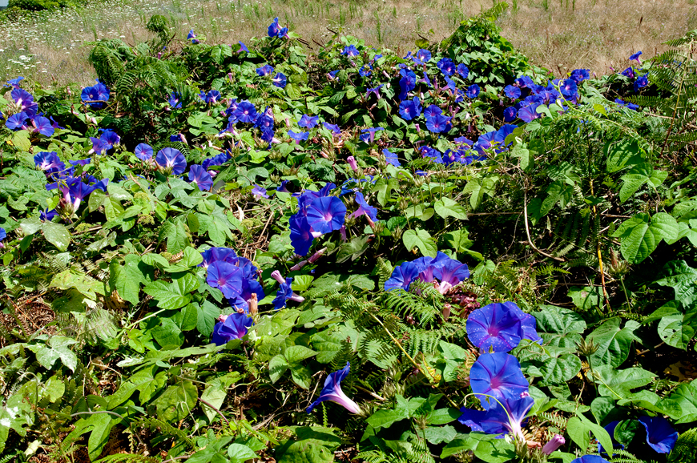
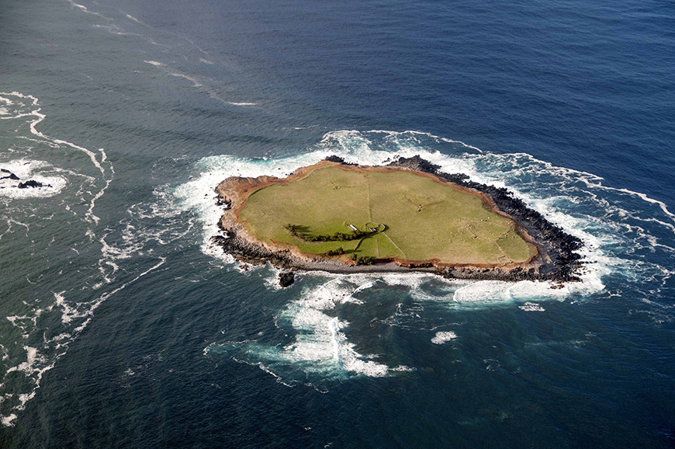
2. Sabes o que é uma espécie endémica?
Uma espécie muito abundante
Uma espécie que faz muito bem à saúde
Uma espécie que só existe num lugar do mundo

Slide 4
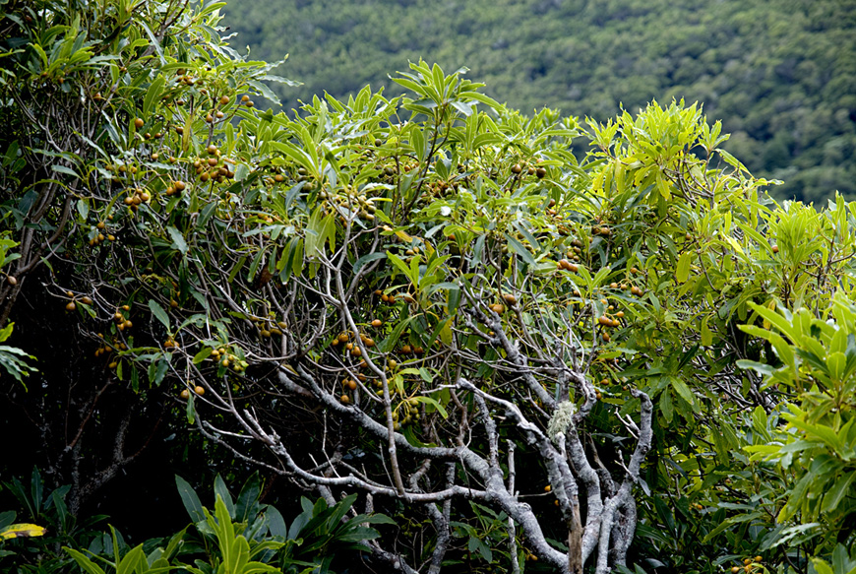
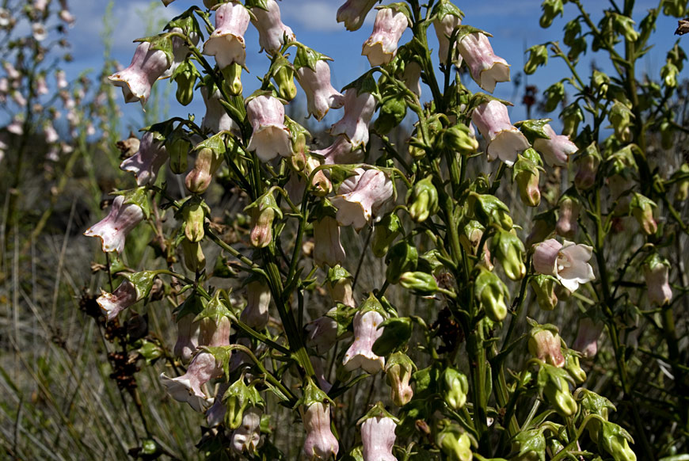
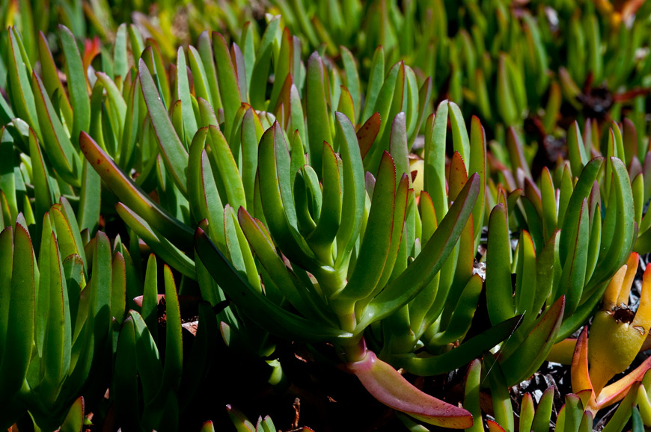
3. Das espécies abaixo indica a que é endémica dos Açores
Chorão
Azorina
Incenso

Slide 5
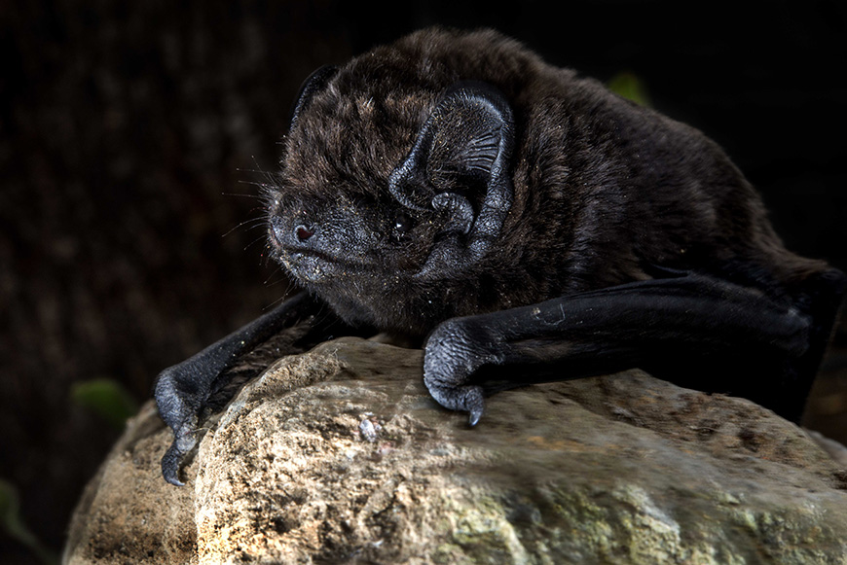
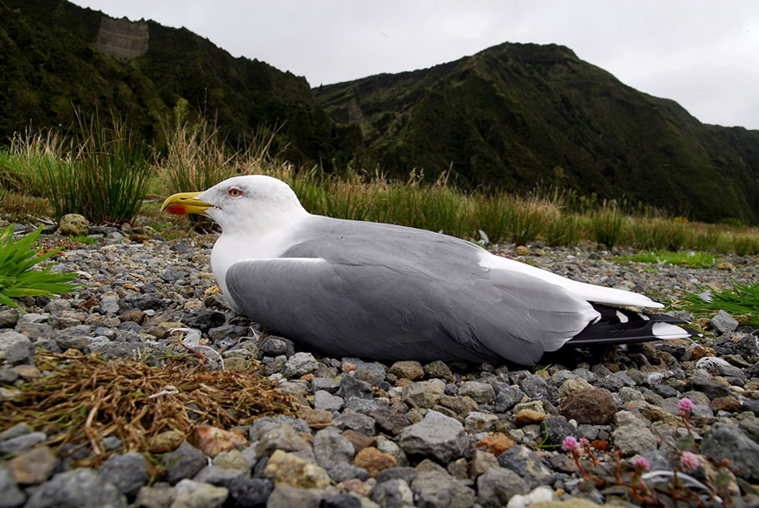
4. Encontra uma espécie endémica que o LIFE IP AZORES NATURA VAI AJUDAR:
Gaivota de patas amarelas
Hortênsia
Morcego dos Açores

Slide 6
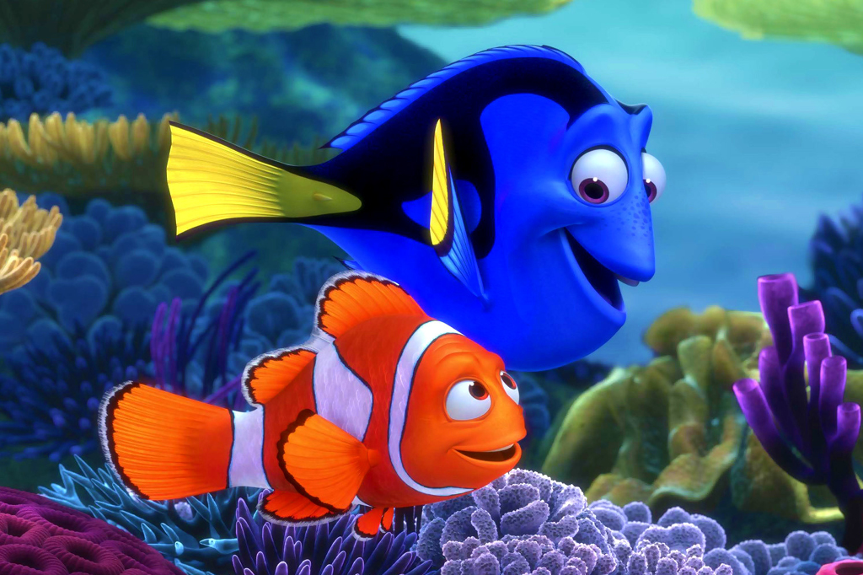
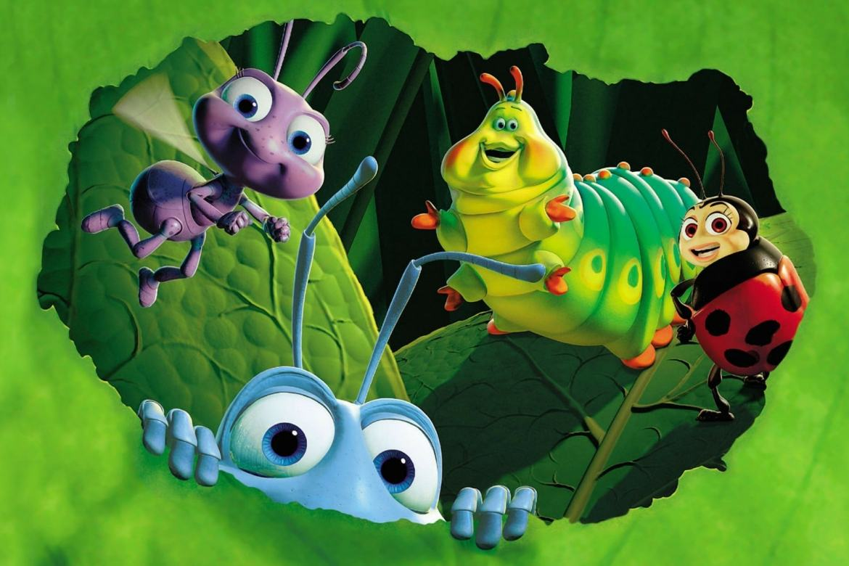
5. Sabes o que come o morcego dos Açores?
Insetos
Peixes
Lagartixas

Slide 7
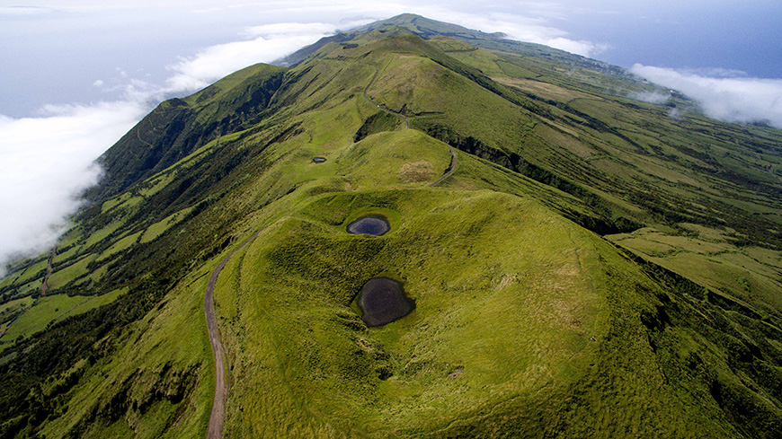
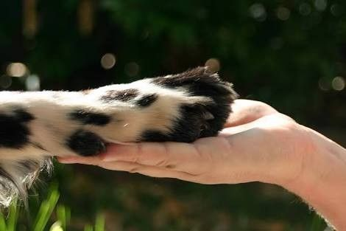
6. Sabes qual o lema do LIFE IP AZORES NATURA?
Proteção dos animais
Proteção ativa e Gestão integrada da Rede Natura 2000 nos Açores
Gestão de empresas

Slide 8
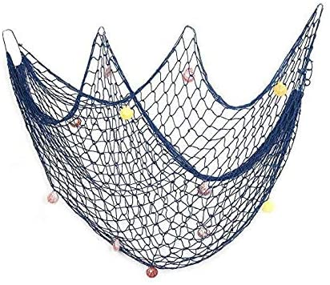
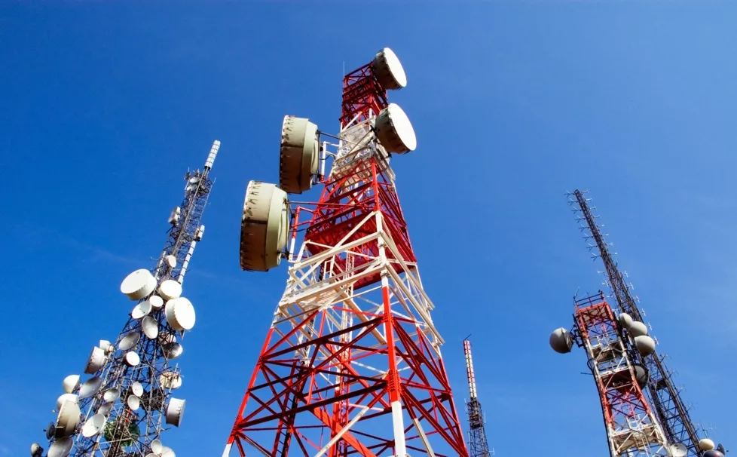
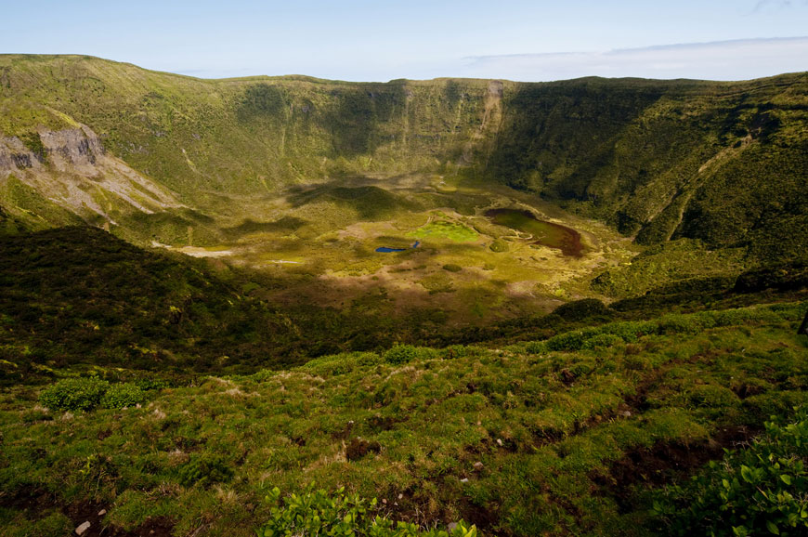
7. Sabes o que é a Rede Natura 2000?
Uma rede ecológica para a proteção de espécies e habitats
Uma rede de pesca
Uma rede de comunicações

Slide 9
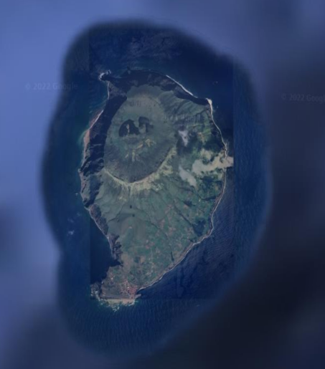
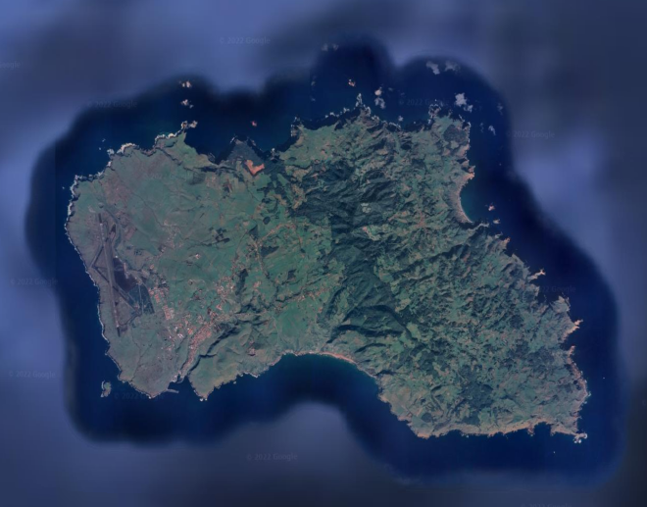
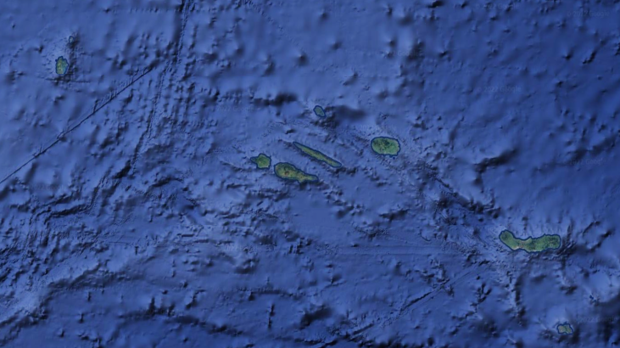
8.Em qual das ilhas dos Açores não existe Rede Natura 2000?
Corvo
Santa maria
Existe em todas as ilhas dos Açores

Slide 10
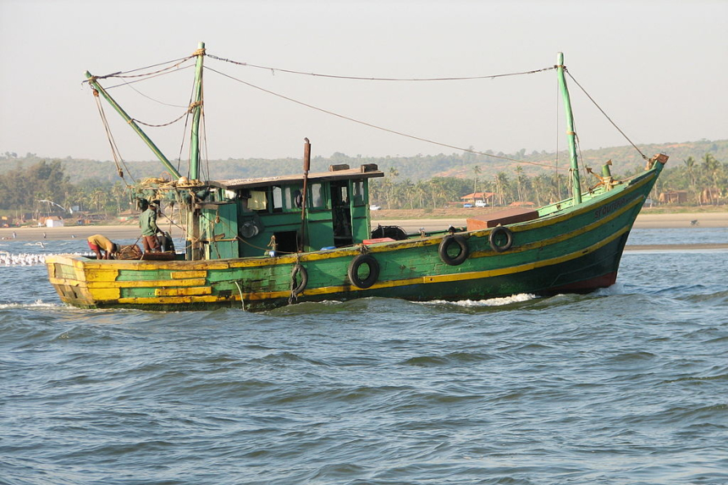
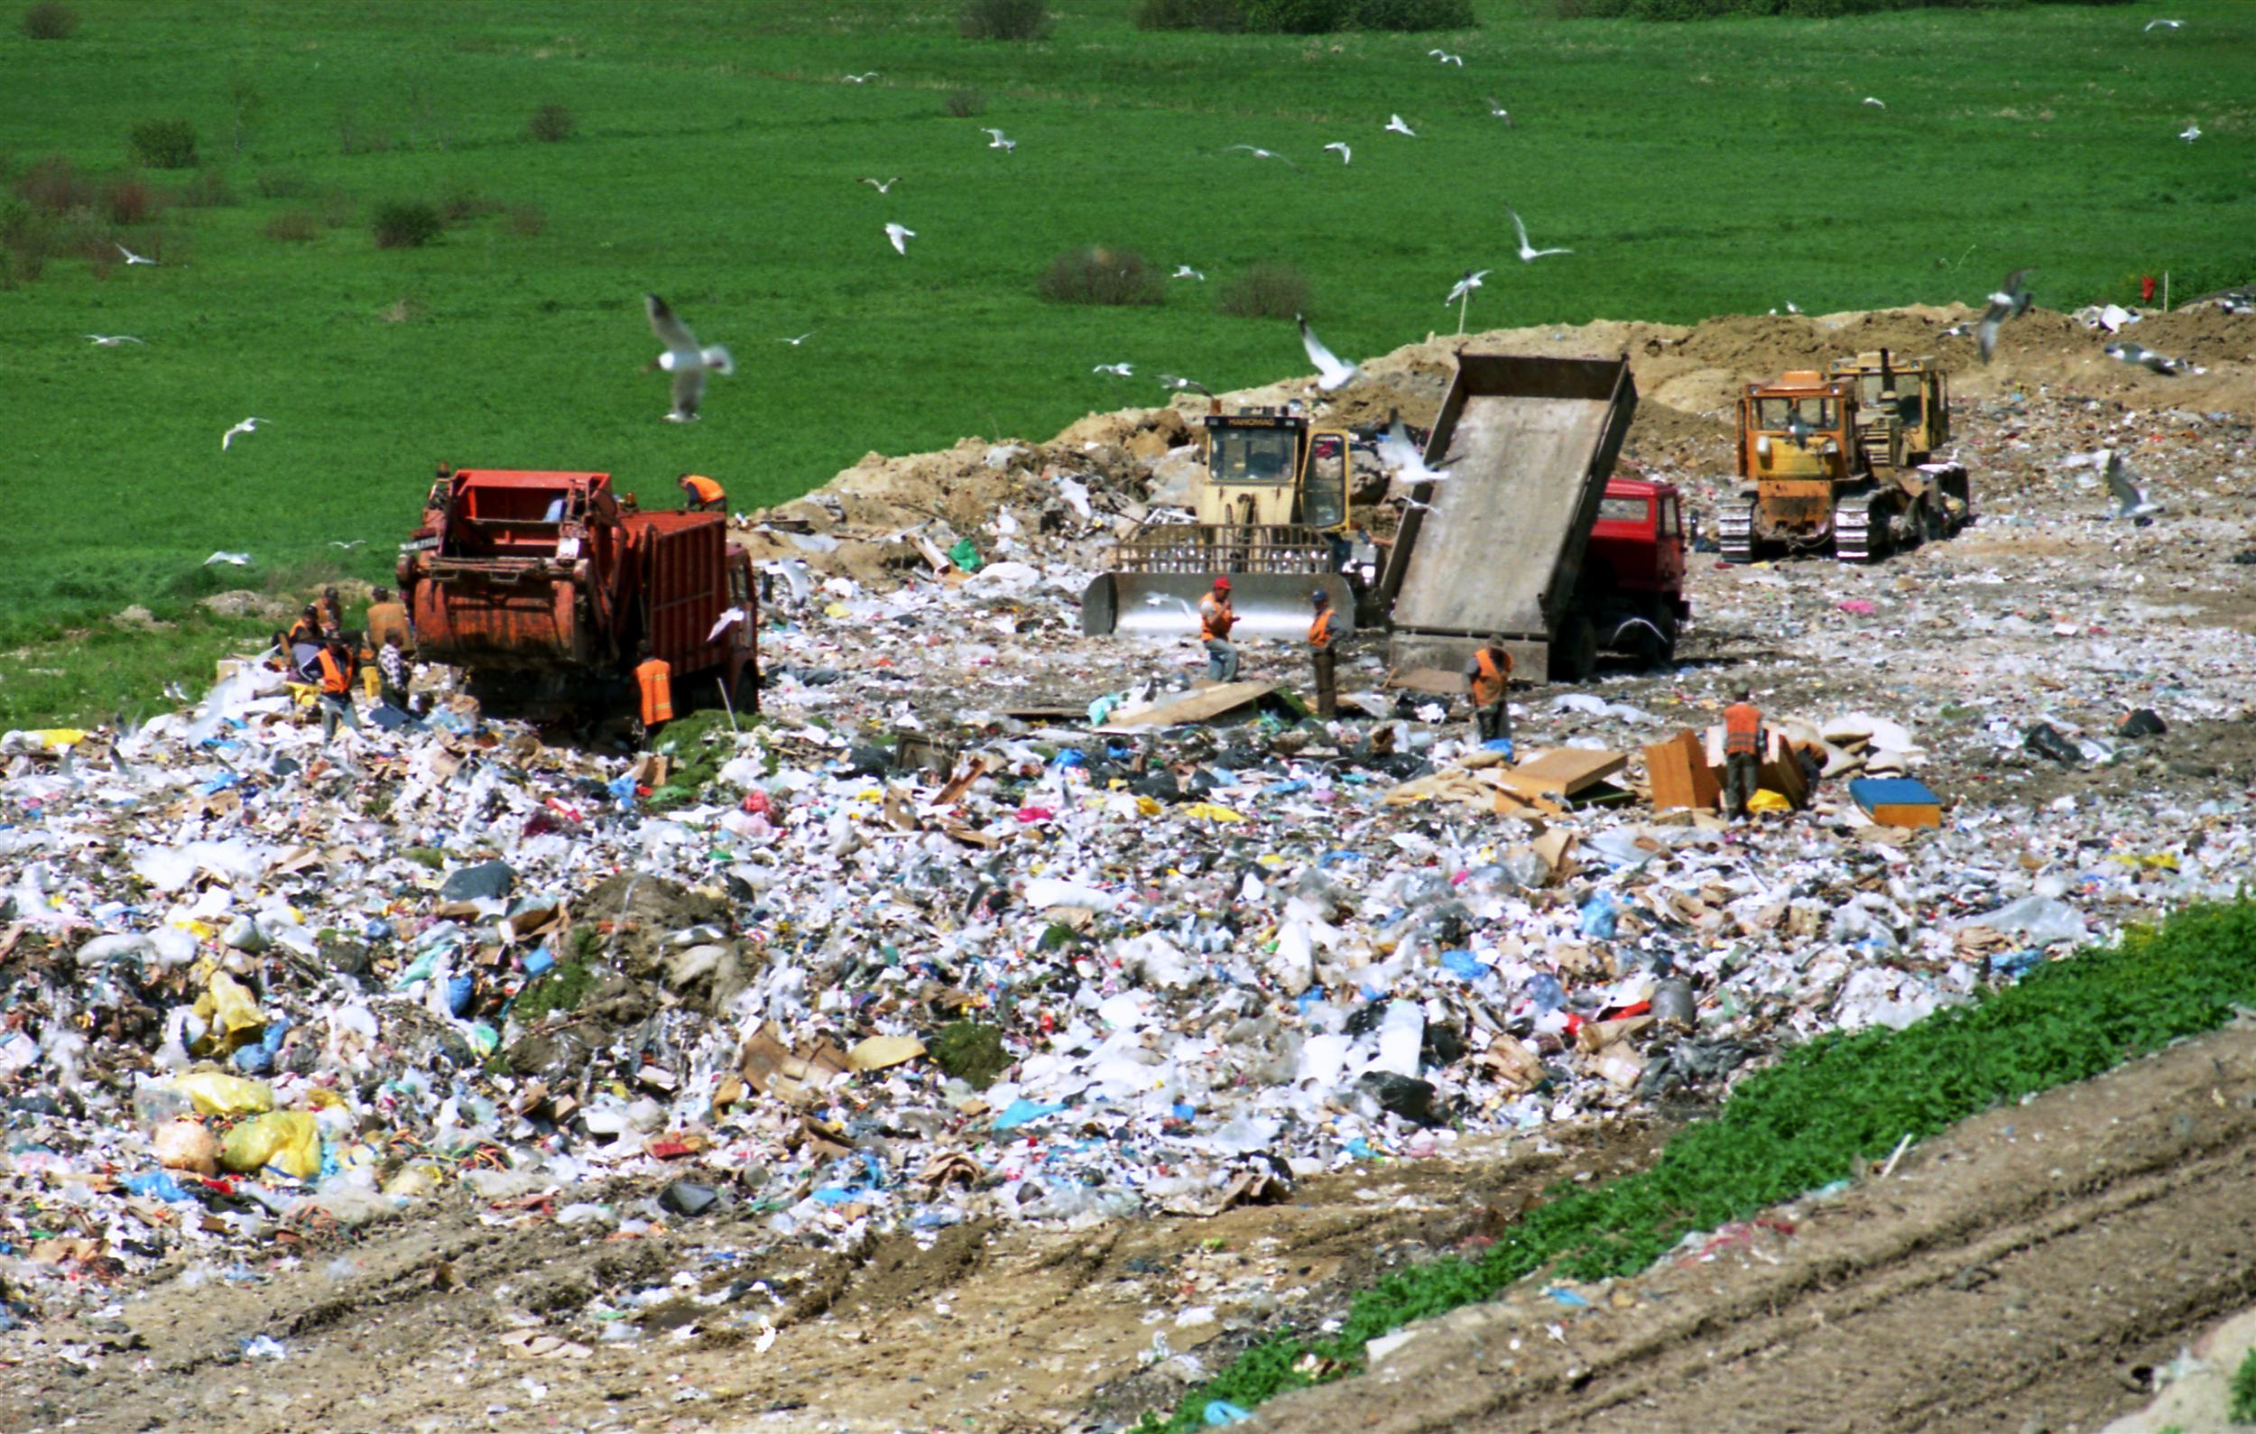
9. O lixo marinho é, como sabes, um grande problema. De onde vem a maior parte do lixo que encontramos no mar?
De terra
Dos barcos

Slide 11
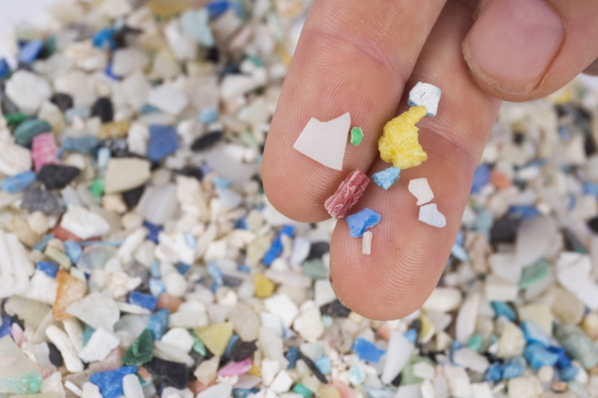
10. Sabes o que são microplásticos?
Notes:
Um dos grande problemas do lixo marinho, e das nossas praias são os microplásticos, Sabes o que são? Nas imagens abaixo tenta identificar o que são microplásticos.
Fazer uma pequena introdução dos problemas associados e da origem dos microplásticos

Slide 12
Obrigado pela atenção!
Website: https://www.lifeazoresnatura.eu/
Instagram: @LIFEIPAZORESNATURA
Facebook: https://www.facebook.com/LIFEIPAZORESNATURA
O projeto LIFE IP AZORES NATURA (LIFE17 IPE/PT/000010) é financiado pela União Europeia através do Programa LIFE

